Slide 1

Ekologie
Paleoantropologie a hominidi
Jakub Horák

Slide 2

Paleoantropologie
Jakub Horák
Úvod

Slide 3
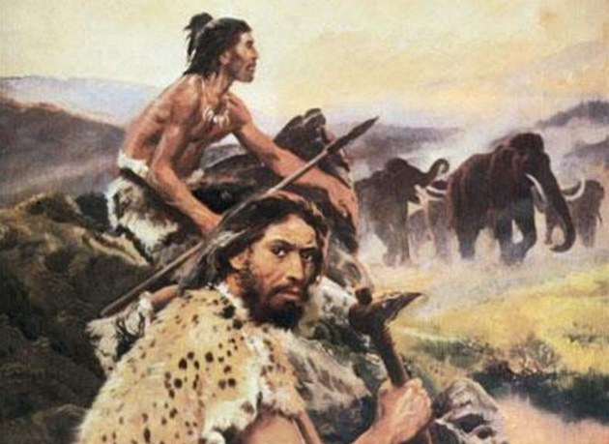
Paleoantropologie
Jakub Horák
Úvod
Nauka o pravěkém člověku.

Slide 4
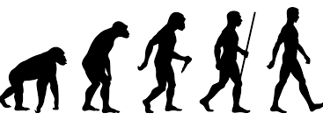
Paleoantropologie
Jakub Horák
Úvod
Nauka o pravěkém člověku.
Studuje vývoj znaků typických pro moderního člověka = hominizaci.

Slide 5
Paleoantropologie
Jakub Horák
Hominidi

Slide 6
Paleoantropologie
Jakub Horák
Hominidi
Řád: Primáti (Primates)
Čeleď: Hominidi (Hominidae)
Recentně 4 rody a 7 druhů.

Slide 7
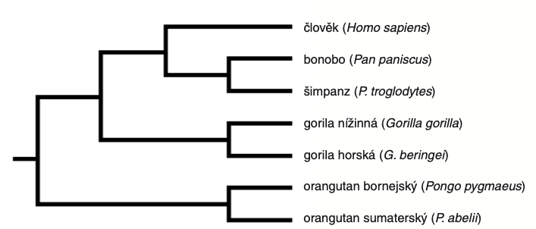
Paleoantropologie
Jakub Horák
Hominidi
Řád: Primáti (Primates)
Čeleď: Hominidi (Hominidae)
Recentně 4 rody a 7 druhů.
Aktuální stav druhů v čeledi Hominidae.
Pozn.: Genom šimpanze/bonoba se nám podobá z 98,5%.

Slide 8
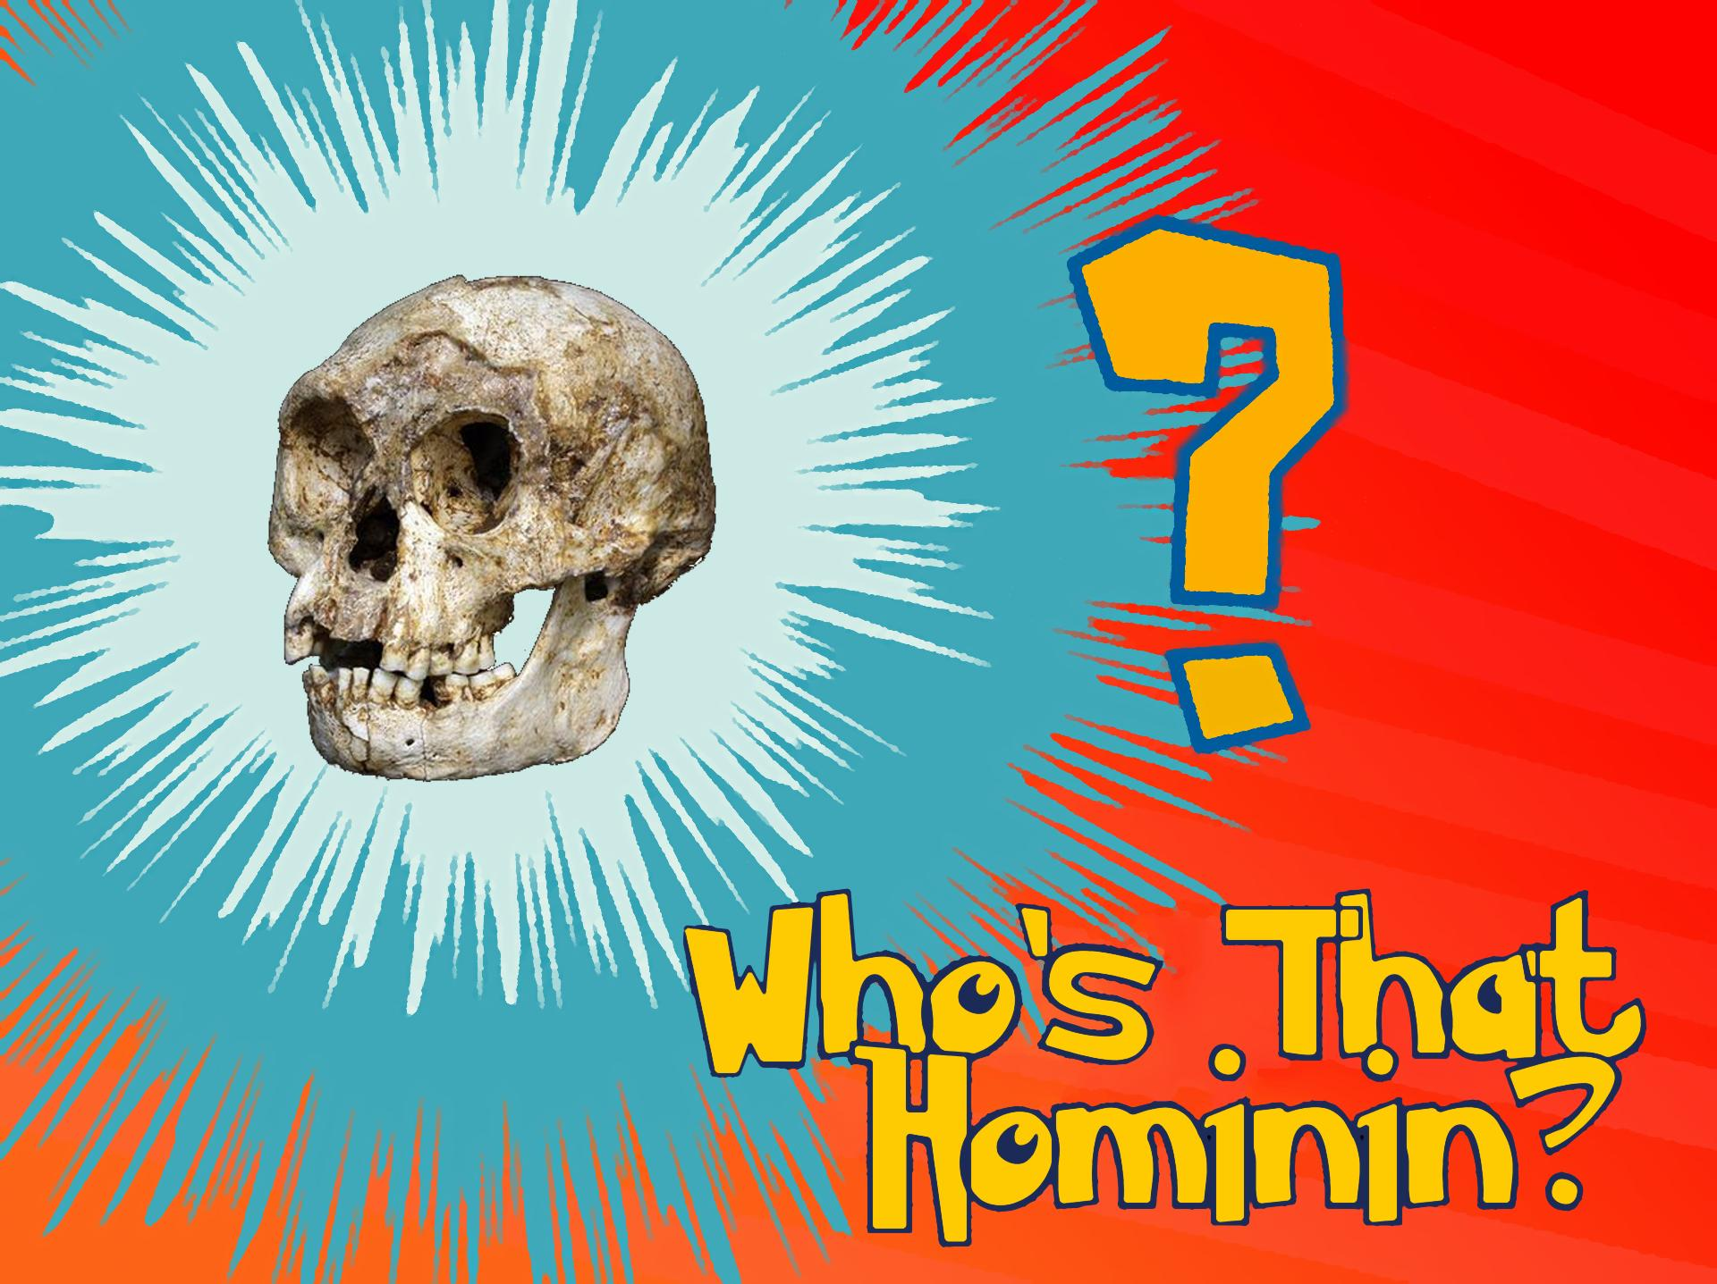
Paleoantropologie
Jakub Horák
Hominini

Slide 9
Paleoantropologie
Jakub Horák
Hominini
Všichni žijící a vymřelí předkové od společného předka se šimpanzi po současnost.

Slide 10
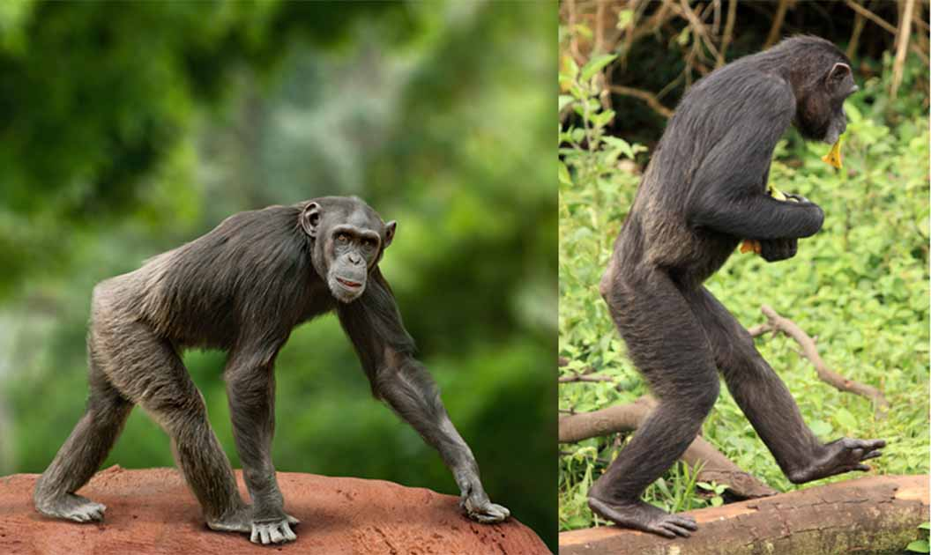
Paleoantropologie
Jakub Horák
Hominini
Všichni žijící a vymřelí předkové od společného předka se šimpanzi po současnost.
Chůze po dvou je brána jako rozhodující krok (sic!) k vývoji člověka.

Slide 11
Paleoantropologie
Jakub Horák
Hominini
Všichni žijící a vymřelí předkové od společného předka se šimpanzi po současnost.
Chůze po dvou je brána jako rozhodující krok (sic!) k vývoji člověka.
Rody:
  Sahelanthropus
  Orrorin
  Ardipithecus
  Australopithecus
  Kenyanthropus
  Paranthropus

Slide 12
Paleoantropologie
Jakub Horák
Atomizace a slučování

Slide 13
Paleoantropologie
Jakub Horák
Atomizace a slučování
Sahelanthropus, Orrorin, Ardipithecus = Ardipithecus ramidus s.l.

Slide 14
Paleoantropologie
Jakub Horák
Atomizace a slučování
Sahelanthropus, Orrorin, Ardipithecus = Ardipithecus ramidus s.l.
Australopithecus afarensis, Kenyanthropus = Australopithecus afarensis s.l.

Slide 15
Paleoantropologie
Jakub Horák
Atomizace a slučování
Sahelanthropus, Orrorin, Ardipithecus = Ardipithecus ramidus s.l.
Australopithecus afarensis, Kenyanthropus = Australopithecus afarensis s.l.
Australopithecus africanus, A. gahri, A. sediba = Australopithecus africanus s.l.

Slide 16
Paleoantropologie
Jakub Horák
Atomizace a slučování
Sahelanthropus, Orrorin, Ardipithecus = Ardipithecus ramidus s.l.
Australopithecus afarensis, Kenyanthropus = Australopithecus afarensis s.l.
Australopithecus africanus, A. gahri, A. sediba = Australopithecus africanus s.l.
Paranthropus aethiopicus, P. boisei = Paranthropus boisei s.l.

Slide 17
Paleoantropologie
Jakub Horák
Rod Sahelanthropus

Slide 18
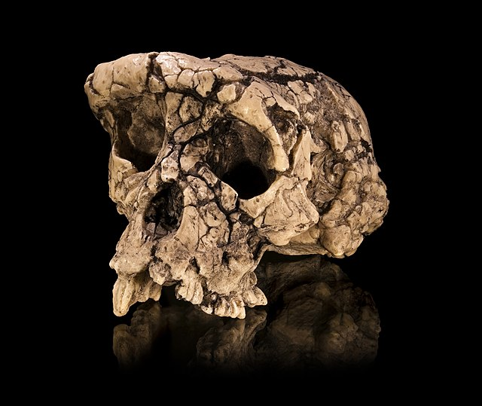
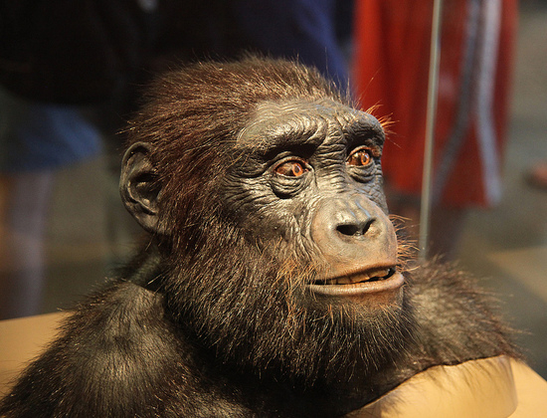
Paleoantropologie
Jakub Horák
Rod Sahelanthropus
sahelantrop čadský (Sahelanthropus tchadensis)
Objeven 2001 v Čadu ve více jedincích. Dobře zachovalá lebka.
120cm/40kg (samice šimpanze).
Před 7 miliony let, nejstarší hominin.
Mozaikovitá krajina.

Slide 19
Paleoantropologie
Jakub Horák
Rod Orrorin

Slide 20
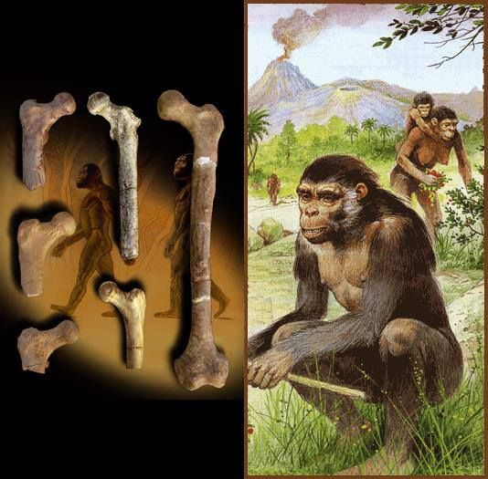
Paleoantropologie
Jakub Horák
Rod Orrorin
Orrorin tugenensis
2000 v Keni jeden jedinec, později dalších minimálně 5. Jedna
stolička již z 1974. Pravděpodobně kořist kočkovité šelmy.
6 milionu let.
Mozaikovitá krajina.

Slide 21
Paleoantropologie
Jakub Horák
Rod Orrorin
Orrorin tugenensis
2000 v Keni jeden jedinec, později dalších minimálně 5. Jedna
stolička již z 1974. Pravděpodobně kořist kočkovité šelmy.
6 milionu let.
Mozaikovitá krajina.
Orrorin praegens
Mladší druh zařazen zpětně do tohoto rodu původně Homo antiquus praegens.

Slide 22
Paleoantropologie
Jakub Horák
Rod Ardipithecus

Slide 23
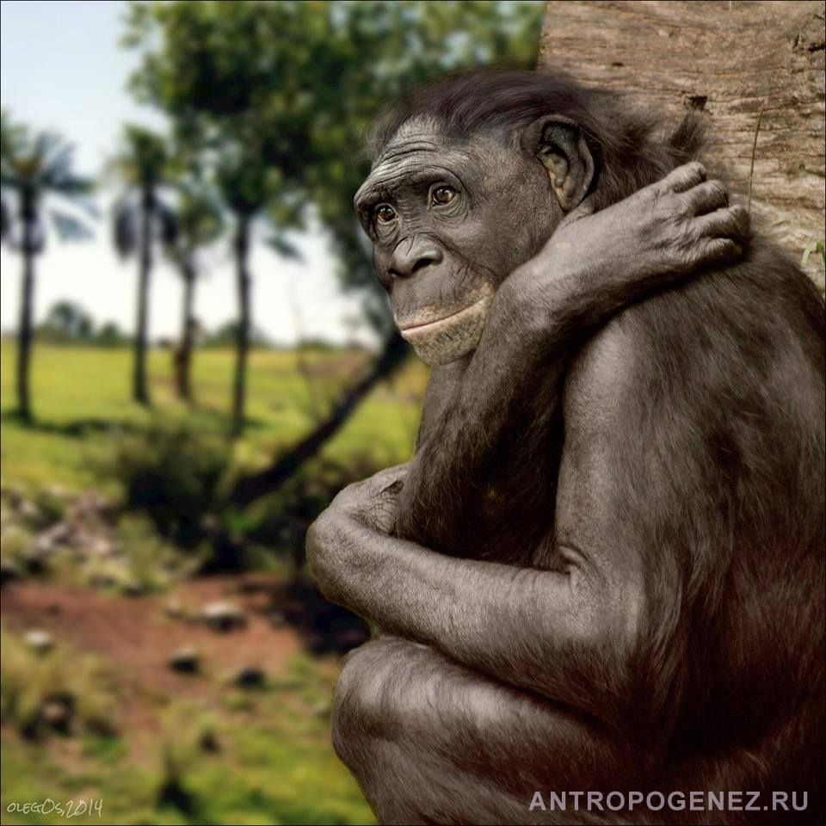
Paleoantropologie
Jakub Horák
Rod Ardipithecus
Ardipithecus kadabba
2001 v Etiopii fragmenty a zuby a poté i čelist a další části kostry. Nálezy již z 1997.
5,6 milionu let.
Původně jako poddruh A. ramidus, předek A. ramidus?

Slide 24
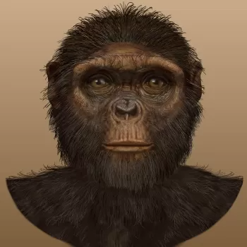
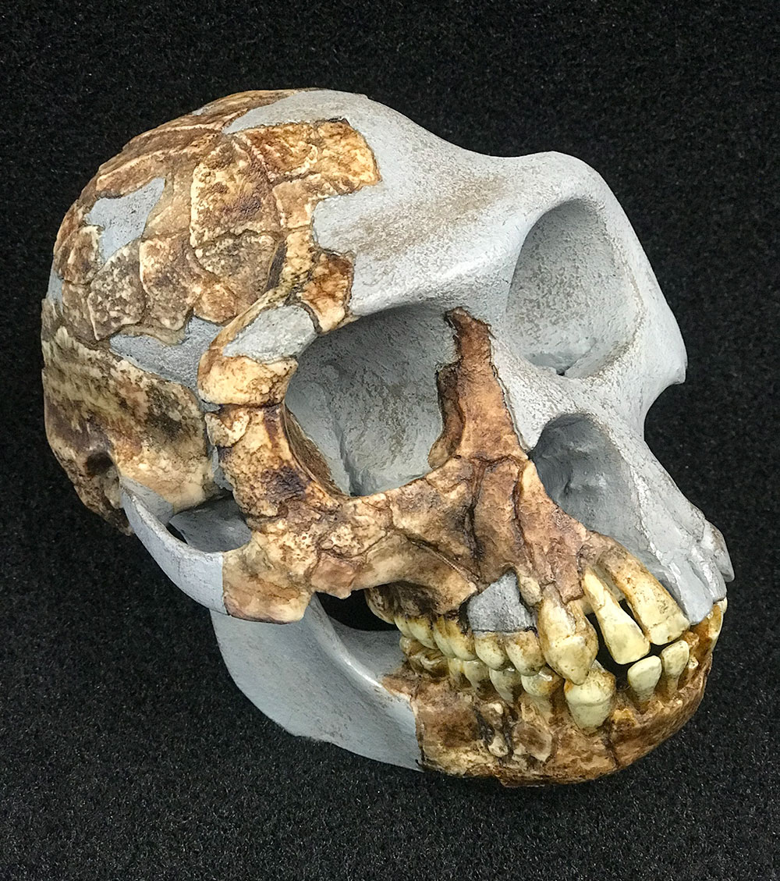
Paleoantropologie
Jakub Horák
Rod Ardipithecus
Ardipithecus ramidus
1992 fragmenty včetně lebky, popsán 1994 včetně nových nálezů jako Australopithecus. 120cm/50kg. Téměř kompletní kostra samice Ardi. Stále slabý pohlavní dimorfismus.
4,4 miliony.
Mozaikovitá krajina.

Slide 25
Paleoantropologie
Jakub Horák
Rod Australopithecus

Slide 26
Paleoantropologie
Jakub Horák
Rod Australopithecus
4,2 miliony let.

Slide 27
Paleoantropologie
Jakub Horák
Rod Australopithecus
4,2 miliony let.
parafyletický (správně do něj patří Kenyanthropus, Paranthopus a Homo).

Slide 28
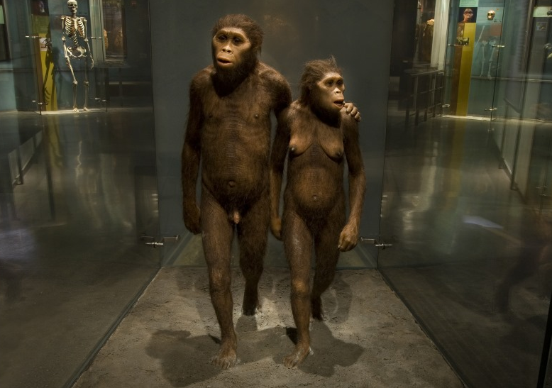
Paleoantropologie
Jakub Horák
Rod Australopithecus
4,2 miliony let.
parafyletický (správně do něj patří Kenyanthropus, Paranthopus a Homo).
Pohlavní dimorfismus 138/41 a 115/30.

Slide 29
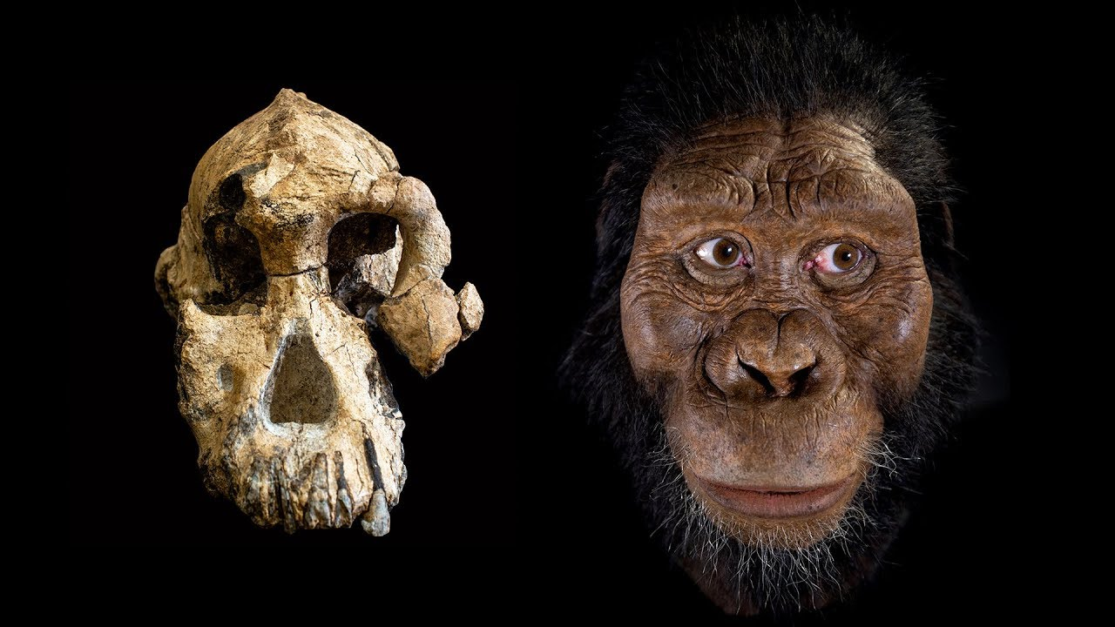
Paleoantropologie
Jakub Horák
Rod Australopithecus
Australopithecus anamensis
4,2 miliony Etiopie a Keňa
Mozaikovitá krajina.

Slide 30
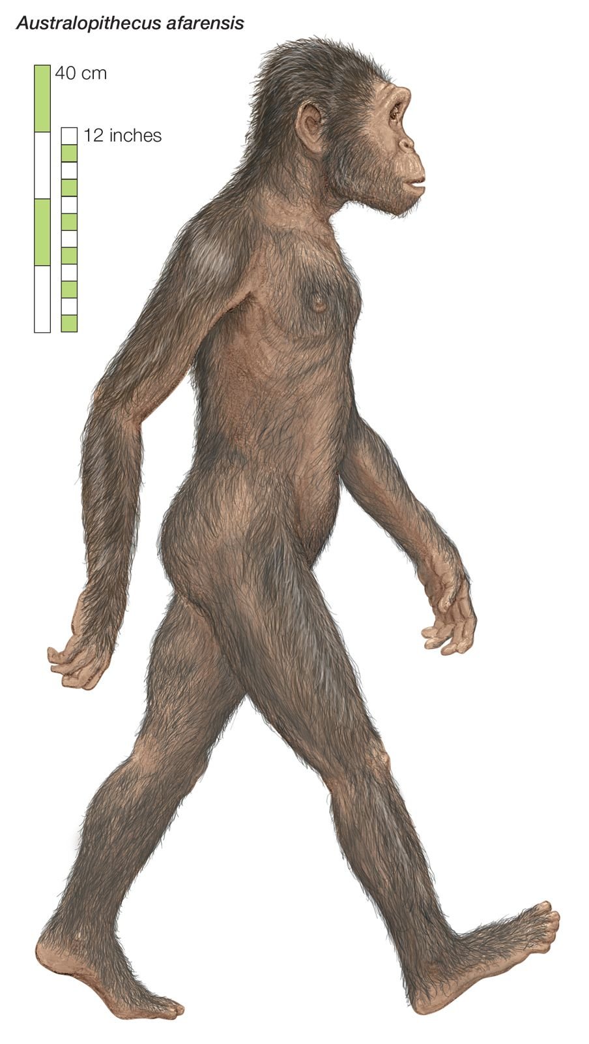
Paleoantropologie
Jakub Horák
Rod Australopithecus
Australopithecus anamensis
4,2 miliony Etiopie a Keňa
Mozaikovitá krajina.
Australopithecus afarensis
1935 Etiopie, Keňa a Tanzánie. Zmatek v popisu vyřešen až 1973.
3,8 miliony, více než 100 jedinců a 3 skoro celé kostry.
Kromě mozaikovité krajiny i stepi.

Slide 31
Paleoantropologie
Jakub Horák
Rod Australopithecus
Australopithecus anamensis
4,2 miliony Etiopie a Keňa
Mozaikovitá krajina.
Australopithecus afarensis
1935 Etiopie, Keňa a Tanzánie. Zmatek v popisu vyřešen až 1973.
3,8 miliony, více než 100 jedinců a 3 skoro celé kostry.
Kromě mozaikovité krajiny i stepi.
Australopithecus deyiremeda
3,5 miliony v Etiopii.

Slide 32
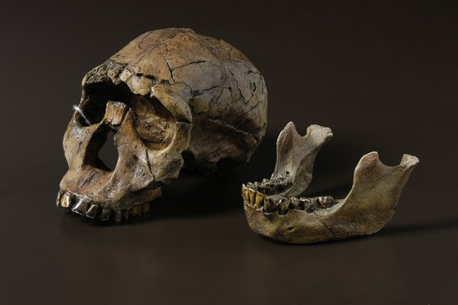
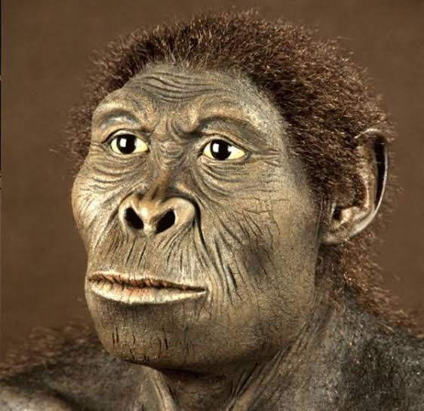
Paleoantropologie
Jakub Horák
Rod Australopithecus
Australopithecus bahrelghazali
3 miliony let v Čadu.
Savana.

Slide 33
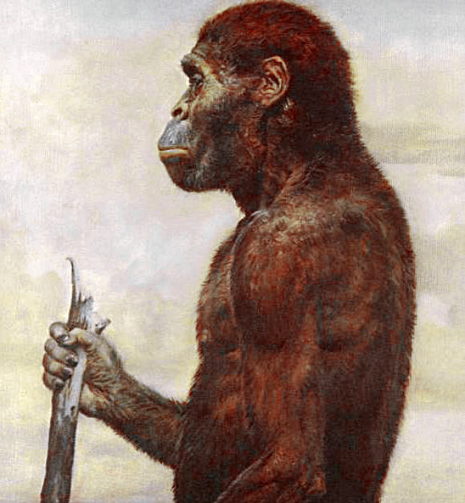
Paleoantropologie
Jakub Horák
Rod Australopithecus
Australopithecus bahrelghazali
3 miliony let v Čadu.
Savana.
Australopithecus africanus
1925 v dnešní Botswaně. Nejjižnější hominin.
3 miliony let
První potvrzení Darwinova učení o původu člověka v Africe.
I v lese, možná slepá vývojová větev.

Slide 34
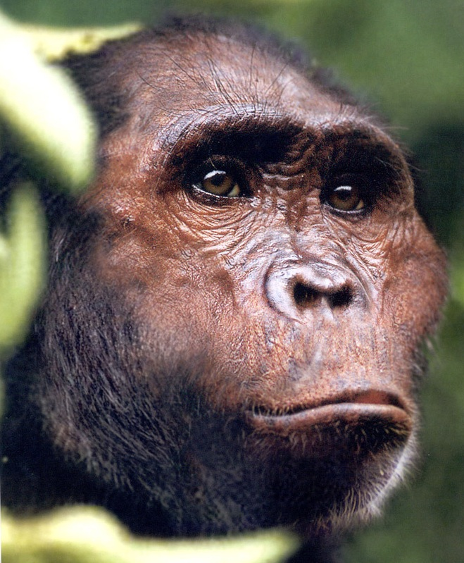
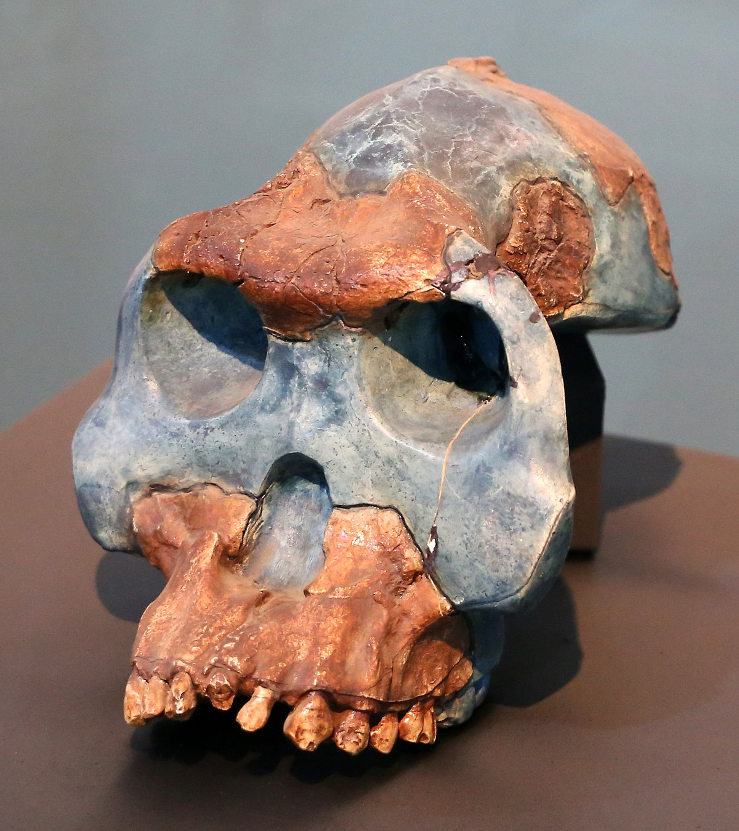
Paleoantropologie
Jakub Horák
Rod Australopithecus
Australopithecus gahri
2,5 milionu v Etiopii.

Slide 35
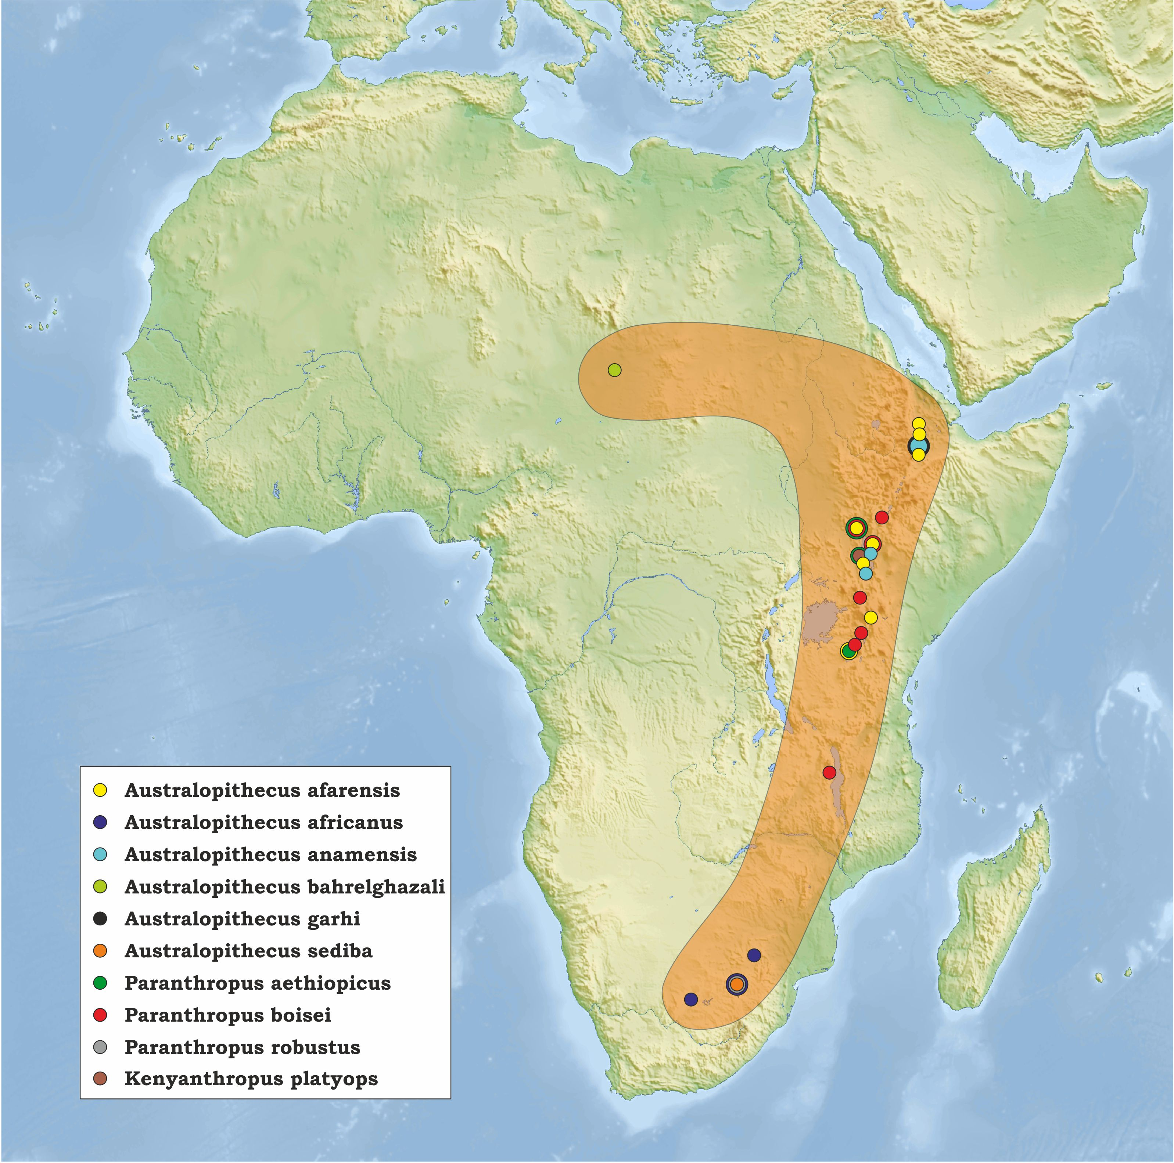
Paleoantropologie
Jakub Horák
Rod Australopithecus
Australopithecus gahri
2,5 milionu v Etiopii.
Australopithecus sediba
2 miliony let v JAR, více koster.

Slide 36
Paleoantropologie
Jakub Horák
Rod Kenyanthropus

Slide 37
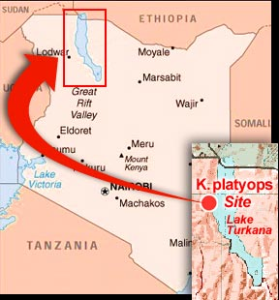
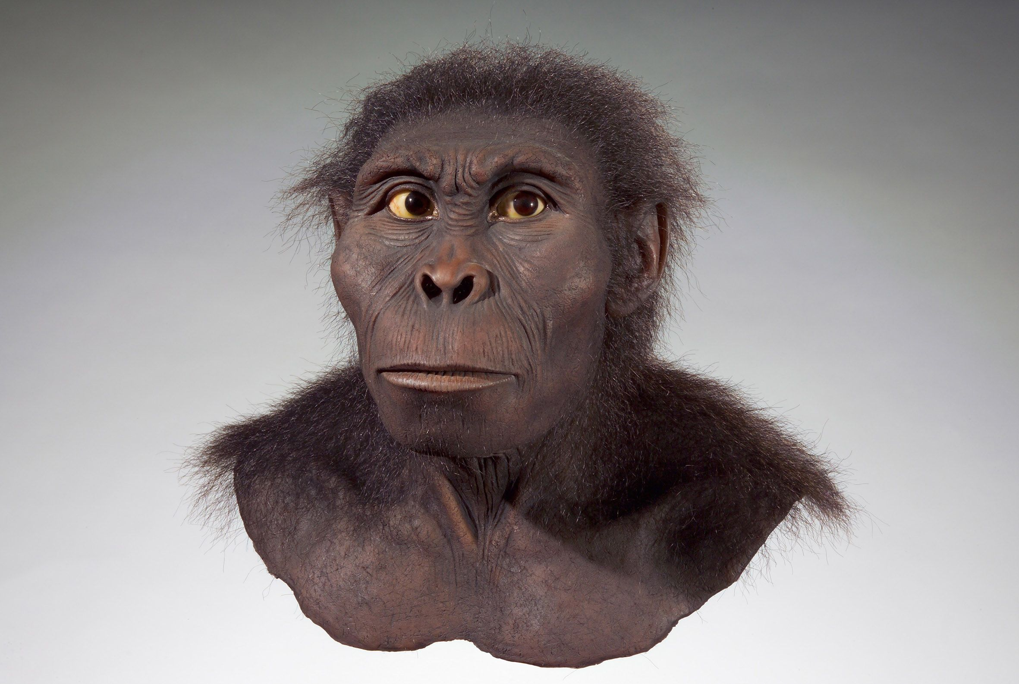
Paleoantropologie
Jakub Horák
Rod Kenyanthropus
Kenyanthropus platyops
1998 v Keni, zpětně 1982.
3,5 miliony v Keni.
Zalesněná krajina.
Hodně divný druh.

Slide 38
Paleoantropologie
Jakub Horák
Rod Paranthropus

Slide 39
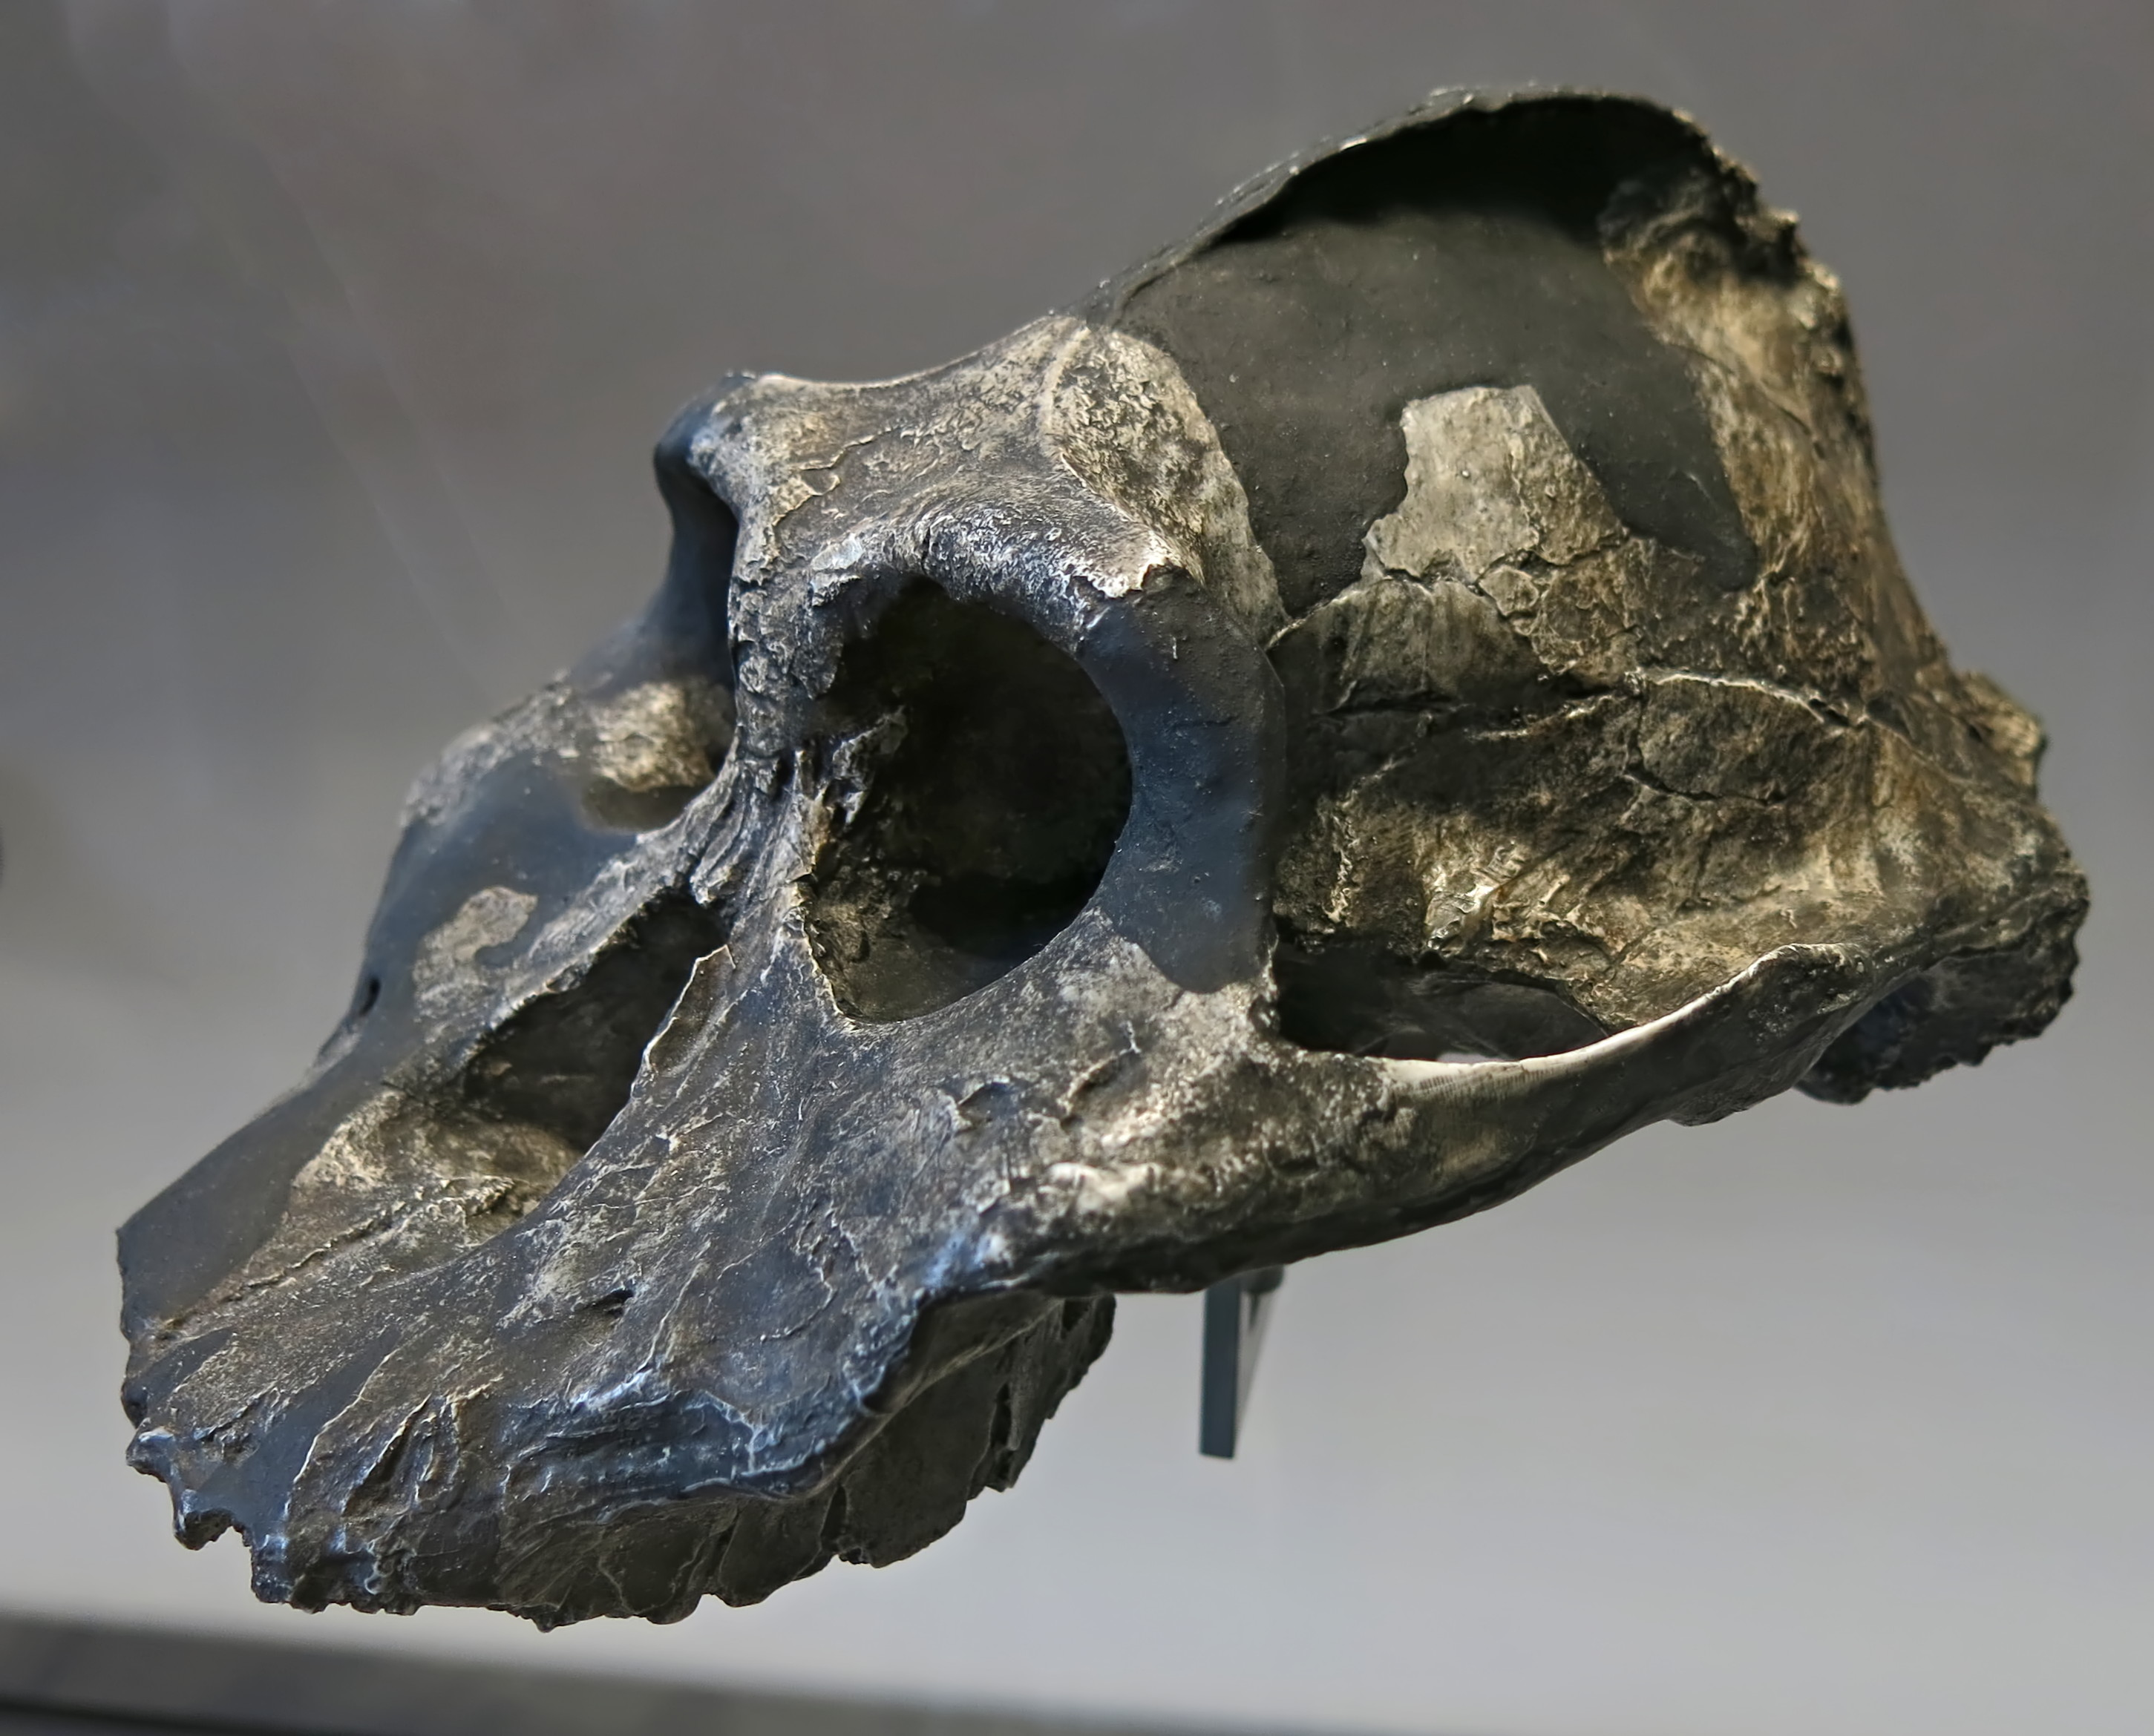
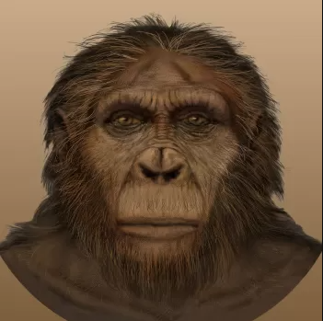
Paleoantropologie
Jakub Horák
Rod Paranthropus
Paranthropus aethiopicus
2,7 východní Afrika.
V lese.

Slide 40
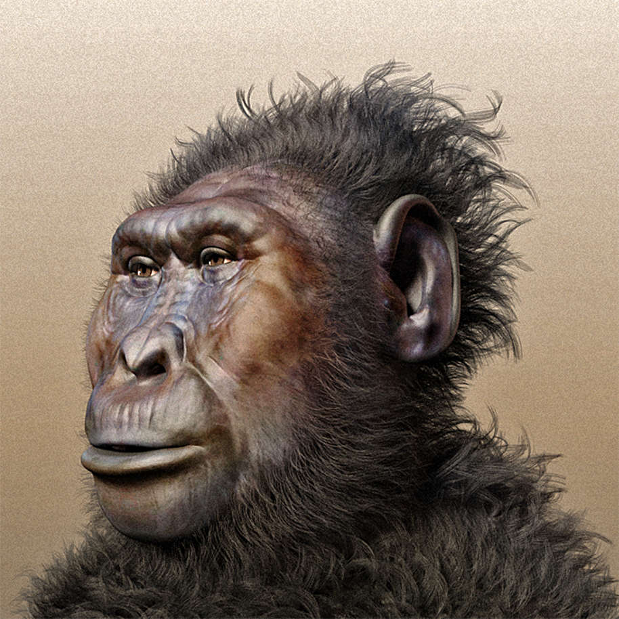
Paleoantropologie
Jakub Horák
Rod Paranthropus
Paranthropus aethiopicus
2,7 východní Afrika.
V lese.
Paranthropus boisei
1959 v Tanzánii.
2,3 miliony ve východní Africe.
U vody.

Slide 41
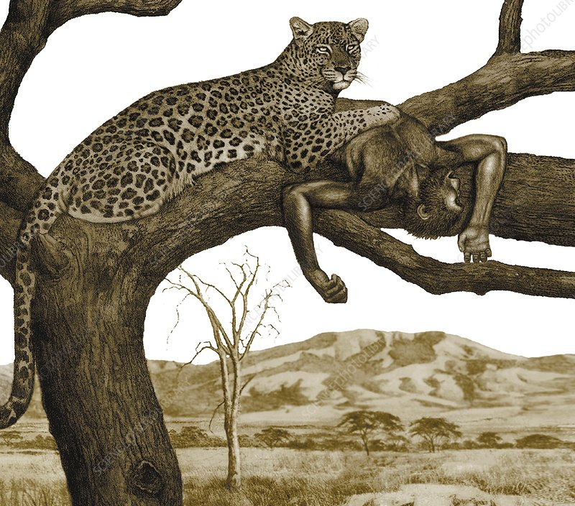
Paleoantropologie
Jakub Horák
Rod Paranthropus
Paranthropus aethiopicus
2,7 východní Afrika.
V lese.
Paranthropus boisei
1959 v Tanzánii.
2,3 miliony ve východní Africe.
U vody.
Paranthropus robustus
1938 v JAR.
2 miliony. Otevřená krajina. Kořist šelem.

Slide 42
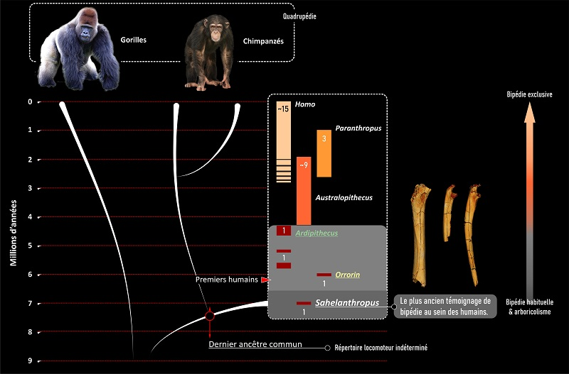
Paleoantropologie
Jakub Horák
Pauza

Slide 43
Paleoantropologie
Jakub Horák
Rod Homo

Slide 44
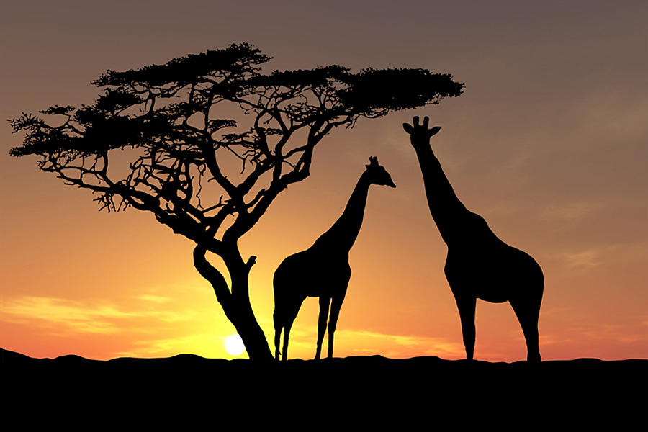
Paleoantropologie
Jakub Horák
Rod Homo
Kolébka lidstva je Afrika. Všechny druhy homininů vznikly v Africe.

Slide 45
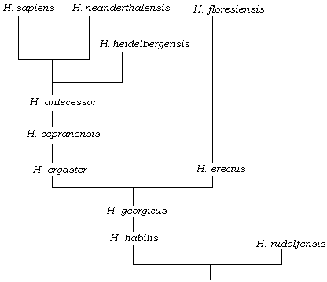
Paleoantropologie
Jakub Horák
Rod Homo
Kolébka lidstva je Afrika. Všechny druhy homininů vznikly v Africe.
Dnes máme okolo 10 druhů rodu Homo.

Slide 46
Paleoantropologie
Jakub Horák
Rod Homo
Kolébka lidstva je Afrika. Všechny druhy homininů vznikly v Africe.
Dnes máme okolo 10 druhů rodu Homo.
Rod 2,8 milionu starý.

Slide 47
Paleoantropologie
Jakub Horák
Rod Homo
Kolébka lidstva je Afrika. Všechny druhy homininů vznikly v Africe.
Dnes máme okolo 10 druhů rodu Homo.
Rod 2,8 milionu starý.
Předek je linie gracilních (štíhlých) australopitéků (např. A. africanus či A. afarensis).

Slide 48
Paleoantropologie
Jakub Horák
Rod Homo
Kolébka lidstva je Afrika. Všechny druhy homininů vznikly v Africe.
Dnes máme okolo 10 druhů rodu Homo.
Rod 2,8 milionu starý.
Předek je linie gracilních (štíhlých) australopitéků (např. A. africanus či A. afarensis).
Mozek přes litr (ex. H. habilis). Čelo stoupá, lebka se zakulacuje, redukují se zuby, zkracují ruce, prodlužují nohy.

Slide 49
Paleoantropologie
Jakub Horák
Rod Homo
Kolébka lidstva je Afrika. Všechny druhy homininů vznikly v Africe.
Dnes máme okolo 10 druhů rodu Homo.
Rod 2,8 milionu starý.
Předek je linie gracilních (štíhlých) australopitéků (např. A. africanus či A. afarensis).
Mozek přes litr (ex. H. habilis). Čelo stoupá, lebka se zakulacuje, redukují se zuby, zkracují ruce, prodlužují nohy.
Jazyk a kultura.

Slide 50
Paleoantropologie
Jakub Horák
Atomizace a slučování

Slide 51
Paleoantropologie
Jakub Horák
Atomizace a slučování
H. habilis, H. naledi, H. ergaster, H. erectus, H. antecessor, H. floresiensis, H. luzonensis = Homo erectus s.l.

Slide 52
Paleoantropologie
Jakub Horák
Atomizace a slučování
H. habilis, H. naledi, H. ergaster, H. erectus, H. antecessor, H. floresiensis, H. luzonensis = Homo erectus s.l.
H. rhodesiensis, H. heidelbergensis, H. neanderthalensis, H. sapiens = Homo sapiens s.l.

Slide 53
Paleoantropologie
Jakub Horák
Atomizace a slučování
Jenže v tomto případě nemůže být H. erectus brán jako přímý předek H. sapiens (problém s H. antecessor).

Slide 54
Paleoantropologie
Jakub Horák
Atomizace a slučování
Jenže v tomto případě nemůže být H. erectus brán jako přímý předek H. sapiens (problém s H. antecessor).
Linie pokládané za odlišné druhy na sebe mohly přímo navazovat nebo spolu žít a jednalo se jen o pouhé morfologické formy jednoho druhu.

Slide 55
Paleoantropologie
Jakub Horák
Rod Homo

Slide 56
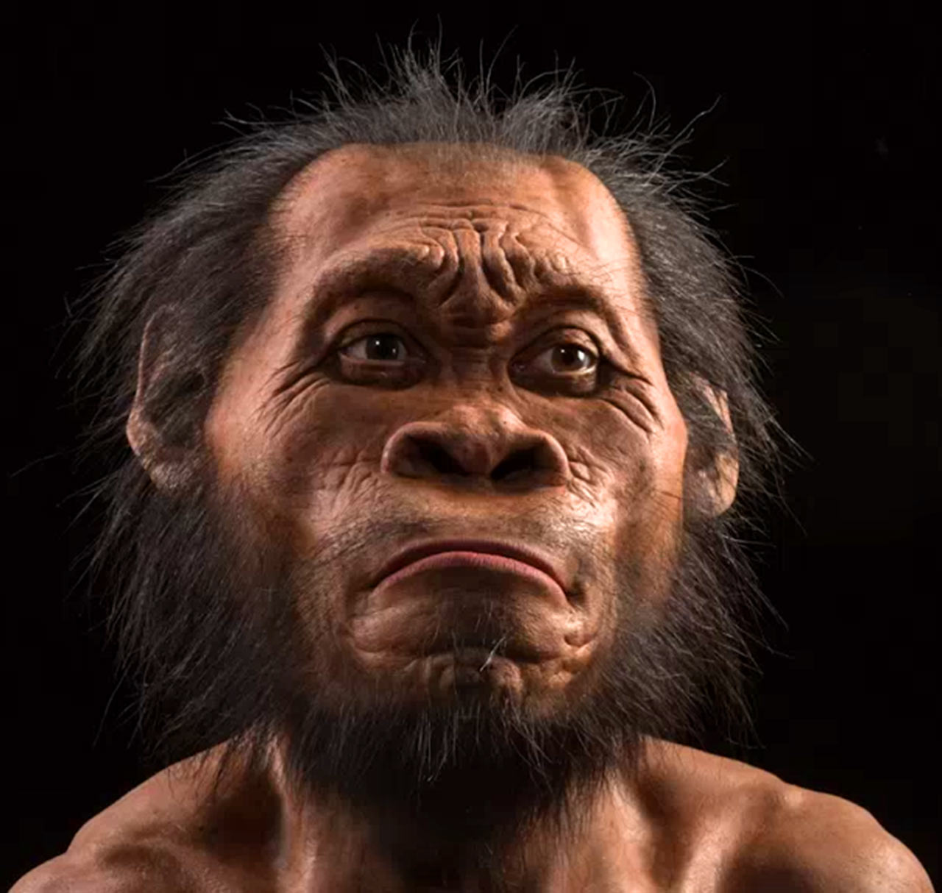
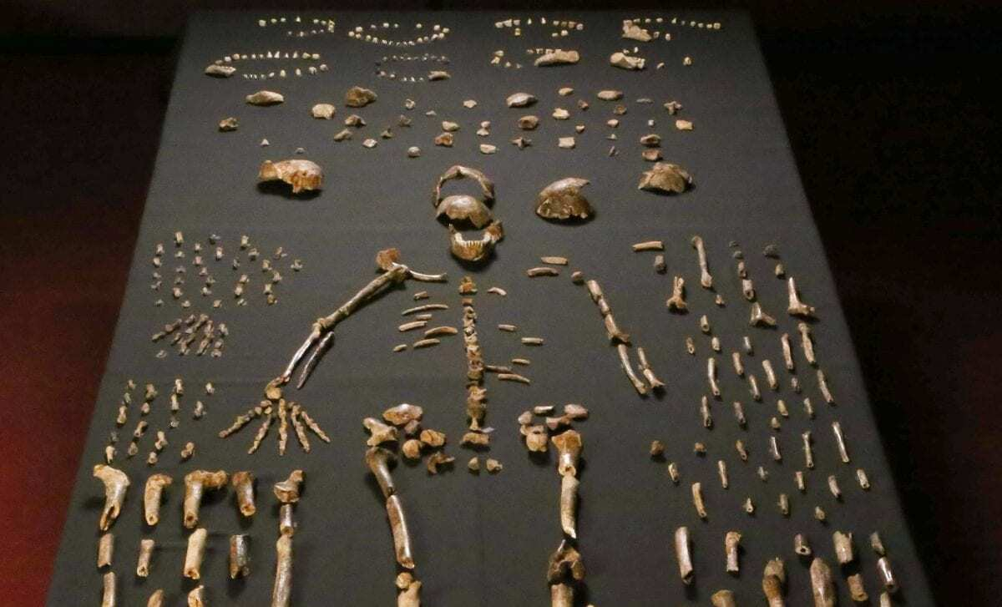
Paleoantropologie
Jakub Horák
Rod Homo
člověk hvězdný (Homo naledi)
2013 v JAR, 15 jedinců.
2,8 mil.-236 tis. let
139-148 cm, 35-53 kg.
Možná dnes dosud v některých afrických
populacích (Pygmejové ap.).

Slide 57
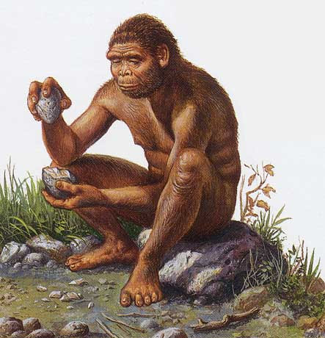
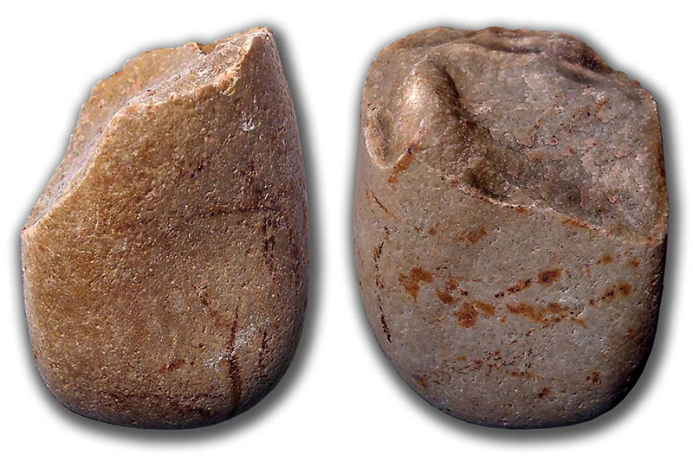
Paleoantropologie
Jakub Horák
Rod Homo
člověk zručný (Homo habilis)
1964 v Tanzánii, 7 jedinců.
2,3-1,4 mil. let.
Mozek pod litr.
120-140 cm, 30-40 kg. Po dvou, dlouhé ruce.
Kamenné nástroje, primitivní nástroje vyráběl. Mrchožrout,
kořist šelem.

Slide 58
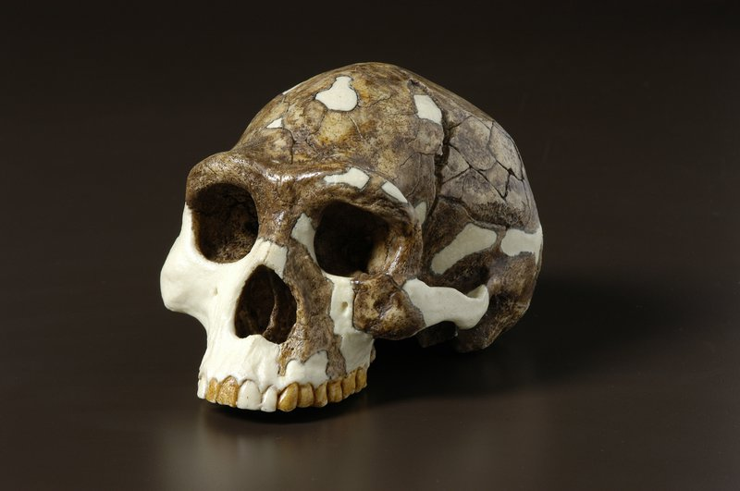
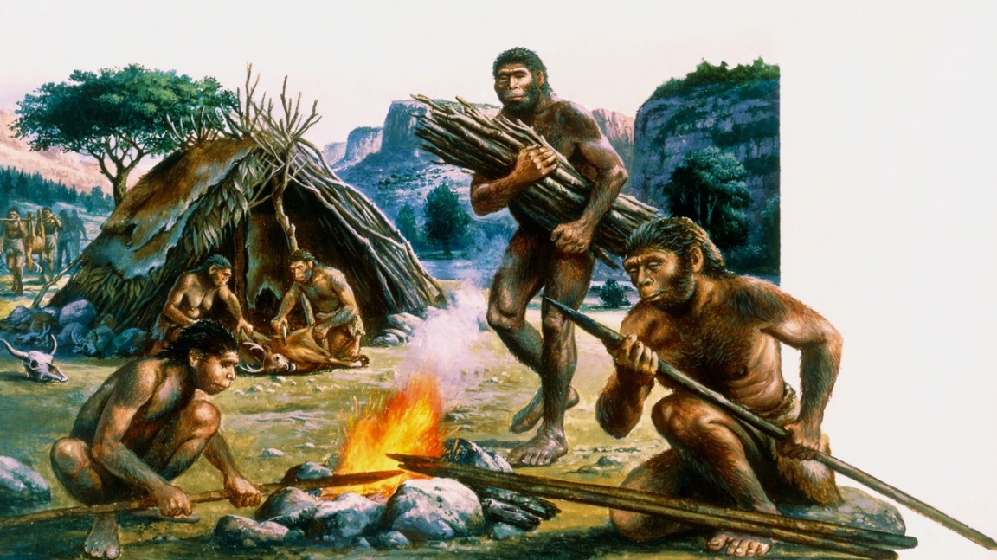
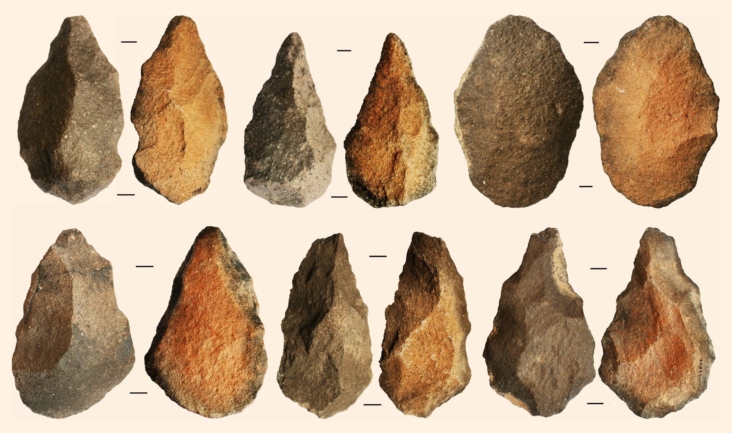
Paleoantropologie
Jakub Horák
Rod Homo
člověk vzpřímený (Homo erectus)
1891 v Indonésii (Pithecanthropus erectus – přechod
mezi člověkem a opicí)
2 mil.-143 tis. let. Možná nejdéle žijící hominid.
Opustil Afriku, Evropa a Indonésie.
Vyráběl kamenné nástroje (pěstní klín), oheň (vaření?),
lovec a sběrač.
145-185 cm, 40-70 kg. Zmenšily se pohlavní orgány,
přestavba mozku, zmenšení stoliček, redukce ochlupení,
pocení. Běh. Asi slepá vývojová větev.

Slide 59
Paleoantropologie
Jakub Horák
Rod Homo
člověk dělný (Homo ergaster)
1975 v Keni (Mazák).
1,9-1,4 mil. (-600 tis.) let.
Opustil Afriku, Evropa, Asie (Čína).
Složitější nástroje.
Delší nohy a kratší ruce než H. erectus, ale spíš stejný druh (jiná postava stejného druhu).

Slide 60
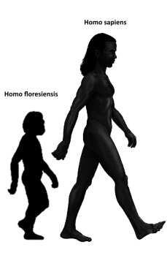
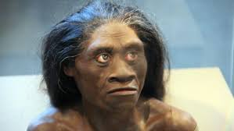
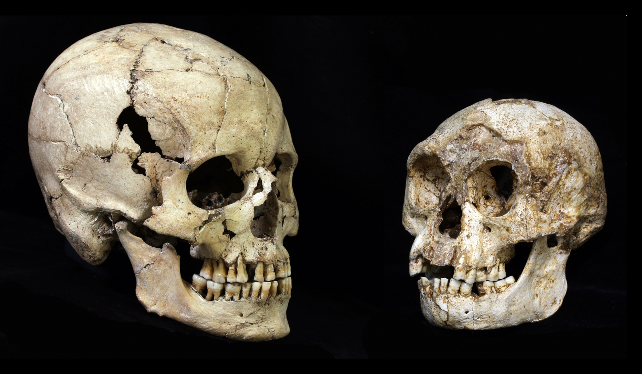
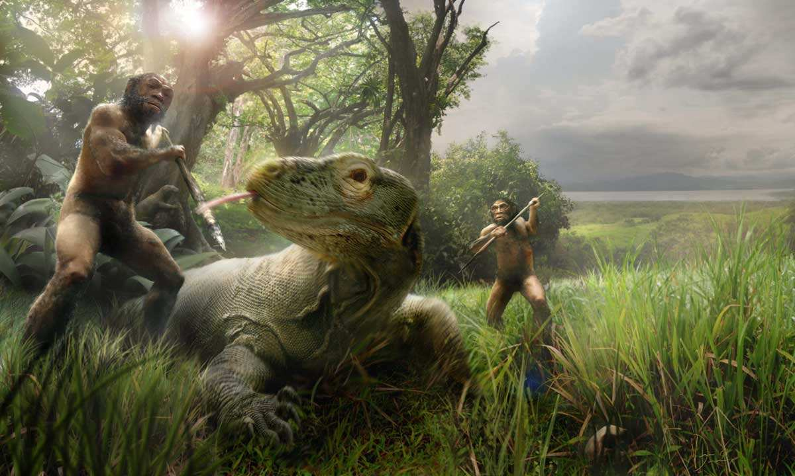
Paleoantropologie
Jakub Horák
Rod Homo
člověk floreský (Homo floresiensis) „Hobit“
2003 v Indonésii, jedna kompletní kostra, pak i více.
190-50 tis. let. Zřejmě z H. erectus. Vyhuben H. sapiens?
100 cm malý a malé nástroje. Absence brady. I dnešní malé
populace jsou vyšší (např. Andamanci). Ostrovní nanismus.

Slide 61
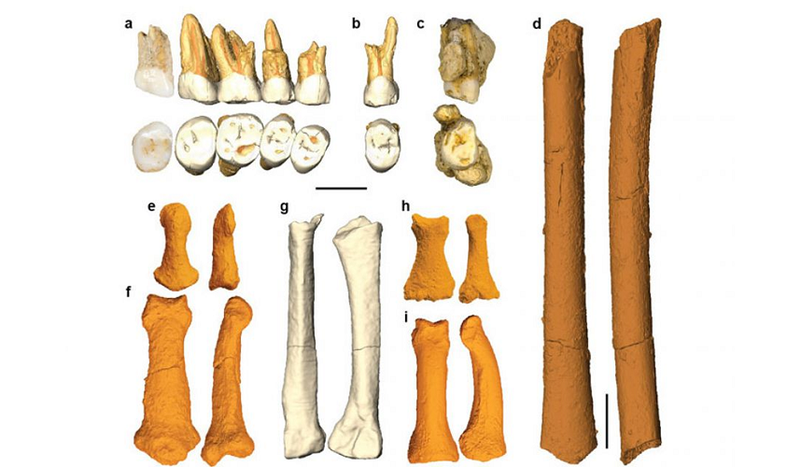
Paleoantropologie
Jakub Horák
Rod Homo
člověk floreský (Homo floresiensis) „Hobit“
2003 v Indonésii, jedna kompletní kostra, pak i více.
190-50 tis. let. Zřejmě z H. erectus. Vyhuben H. sapiens?
100 cm malý a malé nástroje. Absence brady. I dnešní malé populace jsou vyšší (např. Andamanci). Ostrovní nanismus.
člověk luzonský (Homo luzonensis) „Ubag“
2007 na Filipínách, prsty nohou, pak kosti, zuby.
67-50 tis. let.
120 cm, hodně opičí. Asi podobně jako hobit.

Slide 62
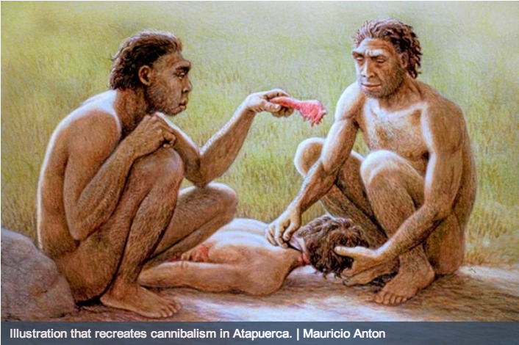
Paleoantropologie
Jakub Horák
Rod Homo
člověk předchůdce (Homo antecessor)
1994 ve Španělsku.
1,4 mil.-800(500) tis.
Byl v Evropě.
Jedl Homo.
160-180 cm, až 90 kg. Plně na nohou, širší hrudník
a delší paže.

Slide 63
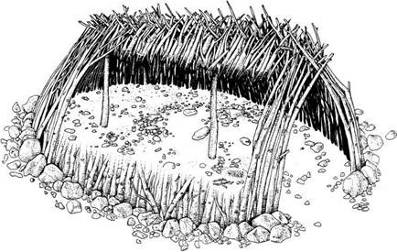
Paleoantropologie
Jakub Horák
Rod Homo
člověk heidelberský (Homo heidelbergensis)
1907 v Německu, pak velmi hojné nálezy.
(700)600-250(200) tis. lety.
Afrika a Evropa (hojný).
175 (snad až 213) cm a 60-70 (až 100) kg.
Vyvinuté pohřbívání vč. darů. Hodně zeleniny, ale dobře lovil. Obydlí. Oheň v Evropě.
Možná dnes dosud v některých afrických populacích (Pygmejové ap.).

Slide 64
Paleoantropologie
Jakub Horák
Rod Homo
člověk rhodéský (Homo rhodesiensis)
1921 v Zambii, zkažené zuby.
(640)300-125 tis. let. Pouze Afrika.
165-170 cm.

Slide 65
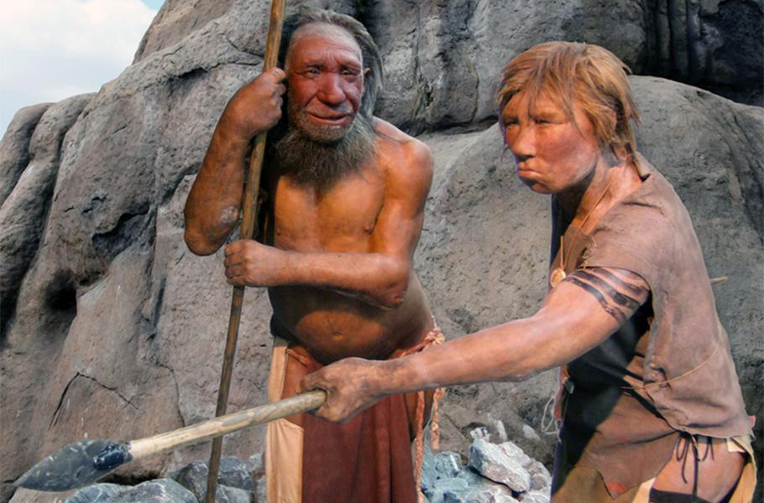
Paleoantropologie
Jakub Horák
Rod Homo
člověk neandertálský (Homo neanderthalensis)
1829 v Belgii.
250-30 tis. let. 24 500 hybridní portugalské dítě.
Evropa a část Asie (nevyvinul se v Africe). Snad z H. heidelbergensis.
148-177 cm, 66-78 kg. Po překonání dvou dob ledových jako hodně osvalení lidé s krátkýma končetinami (menší a robustnější člověk).
Běžné křížení s H. sapiens, poddruh Homo sapiens. Ve své době vyspělejší než H. sapiens. Hodně masa.

Slide 66
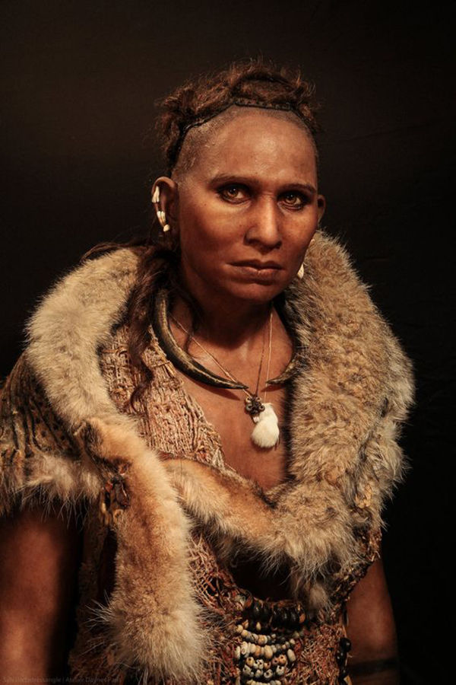
Paleoantropologie
Jakub Horák
Rod Homo
člověk moudrý (Homo sapiens)
1758 ve Švédsku (haha).
(338)195 tis.-současnost.
ancestrální forma vyhynula před 13 tis. lety v Nigérii.
Moderní člověk má oděv.

Slide 67
Paleoantropologie
Jakub Horák
Rod Homo

Slide 68
Paleoantropologie
Jakub Horák
Rod Homo
Naše genetická různorodost klesá směrem od Afriky.

Slide 69
Paleoantropologie
Jakub Horák
Rod Homo
Naše genetická různorodost klesá směrem od Afriky.
7 nejstarších sekvencí mtDNA pochází z Afriky.

Slide 70
Paleoantropologie
Jakub Horák
Rod Homo
Naše genetická různorodost klesá směrem od Afriky.
7 nejstarších sekvencí mtDNA pochází z Afriky.
Kamenné nástroje (3,3 miliony) jsou starší než rod Homo – kdy tedy začíná Paleolit?

Slide 71
Paleoantropologie
Jakub Horák
Rod Homo
(Mitochondriální) Eva žila v Africe před 120-200 tisíci lety.

Slide 72
Paleoantropologie
Jakub Horák
Rod Homo
(Mitochondriální) Eva žila v Africe před 120-200 tisíci lety.
(Y-chromozomový) Adam žil v Africe před 120-160 tisíci lety.

Slide 73
Paleoantropologie
Jakub Horák
Rod Homo
(Mitochondriální) Eva žila v Africe před 120-200 tisíci lety.
(Y-chromozomový) Adam žil v Africe před 120-160 tisíci lety.
Dnes se uvádí 208-338 tisíc let (kamerunský haplotyp A00).

Slide 74
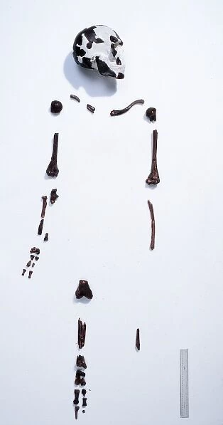
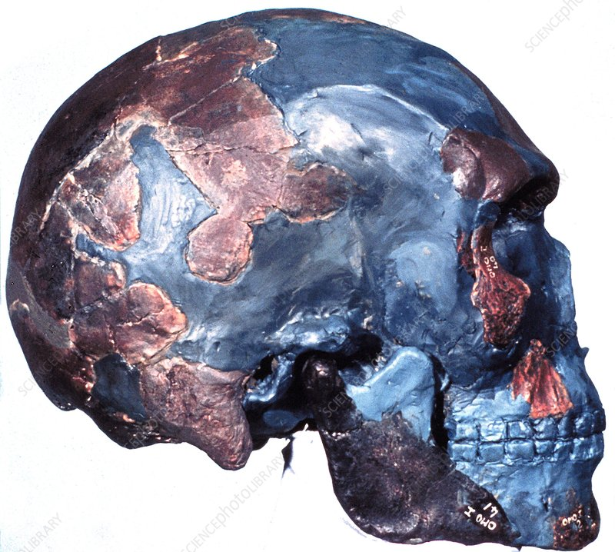
Paleoantropologie
Jakub Horák
Rod Homo
Nejstarší doklady Homo sapiens s.s. zlomky kostry a tří lebek řeka Omo v Etiopii., 195 tisíc let.

Slide 75
Paleoantropologie
Jakub Horák
Rod Homo
Nejstarší doklady Homo sapiens s.s. zlomky kostry a tří lebek řeka Omo v Etiopii., 195 tisíc let.
Moderní člověk vznikl před 200 (300) tis. lety v subsaharské Africe (zřejmě středovýchod).

Slide 76
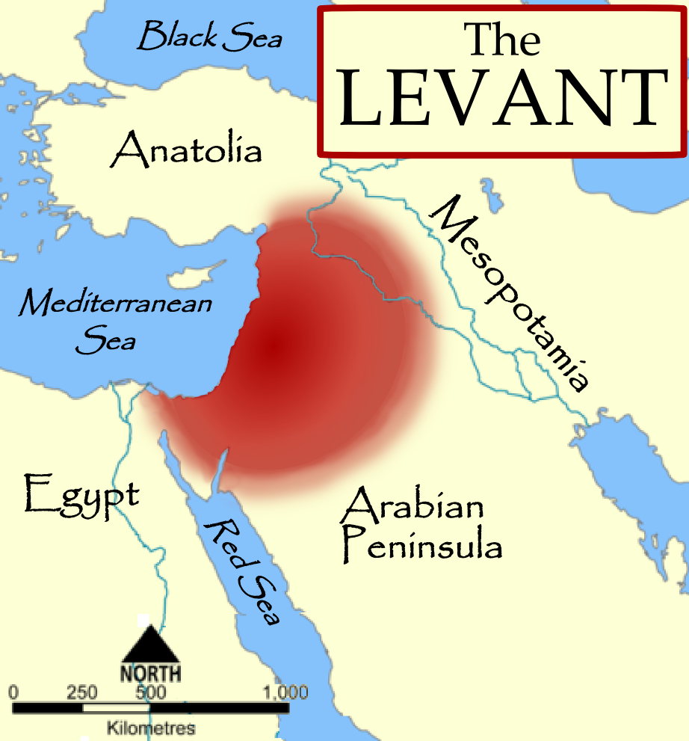
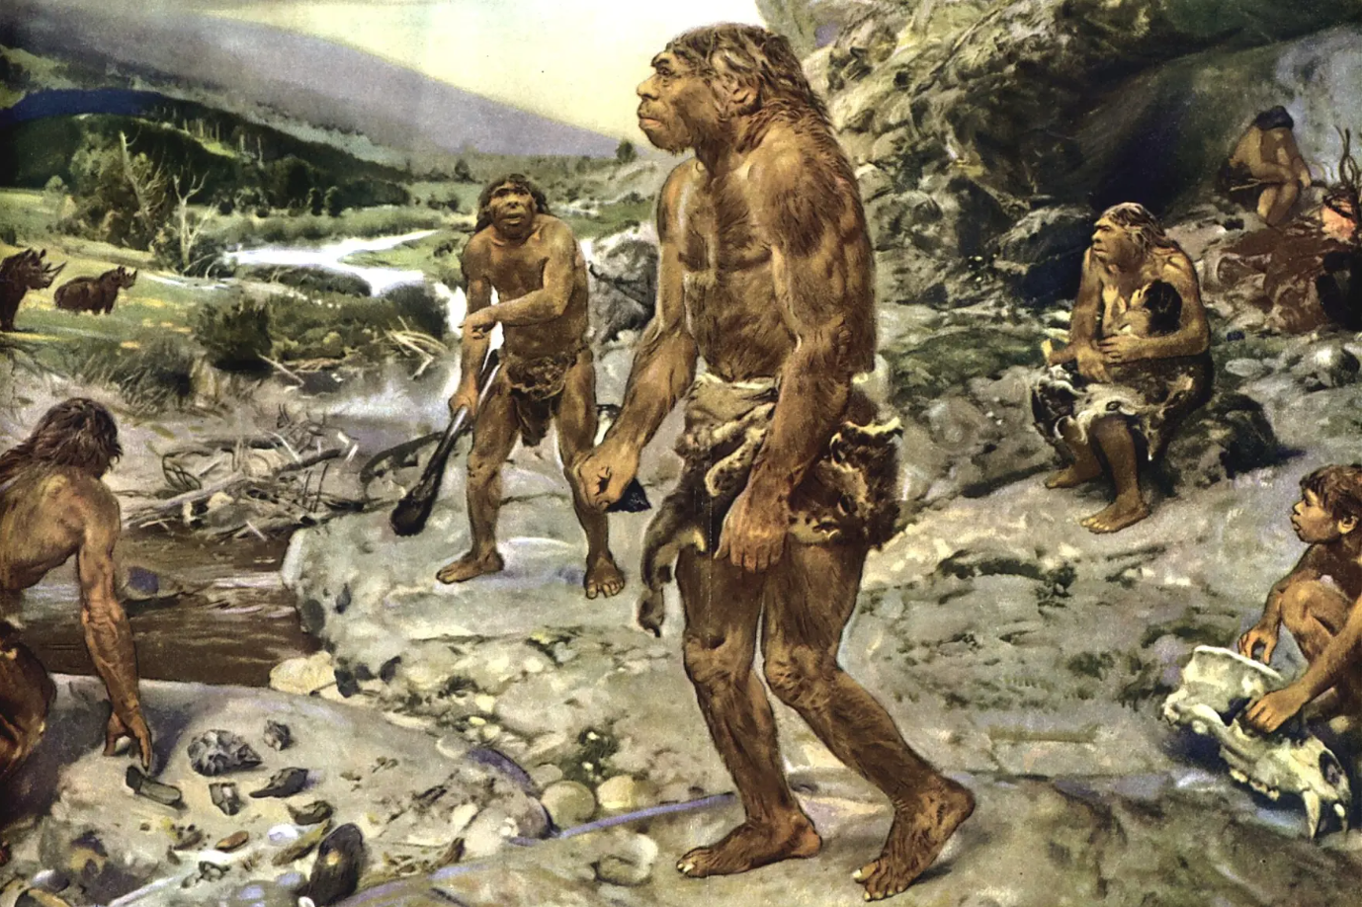
Paleoantropologie
Jakub Horák
Rod Homo
První šíření mimo Afriku před 100 tis. lety, v Malé Asii (Levantě) se setkává s Neandrtálcem.

Slide 77
Paleoantropologie
Jakub Horák
Rod Homo
První šíření mimo Afriku před 100 tis. lety, v Malé Asii (Levantě) se setkává s Neandrtálcem.
V době ochlazení se stahuje zpět do Afriky.

Slide 78
Paleoantropologie
Jakub Horák
Rod Homo
Druhé šíření začalo před 85 tis. lety přes Blízký Východ kolonizuje nejprve Asii, přes ní kolonizuje Austrálii (ca 35 tis. let).

Slide 79
Paleoantropologie
Jakub Horák
Rod Homo
Druhé šíření začalo před 85 tis. lety přes Blízký Východ kolonizuje nejprve Asii, přes ní kolonizuje Austrálii (ca 35 tis. let).
Zhruba ve stejné době se člověk dostává do Evropy.

Slide 80
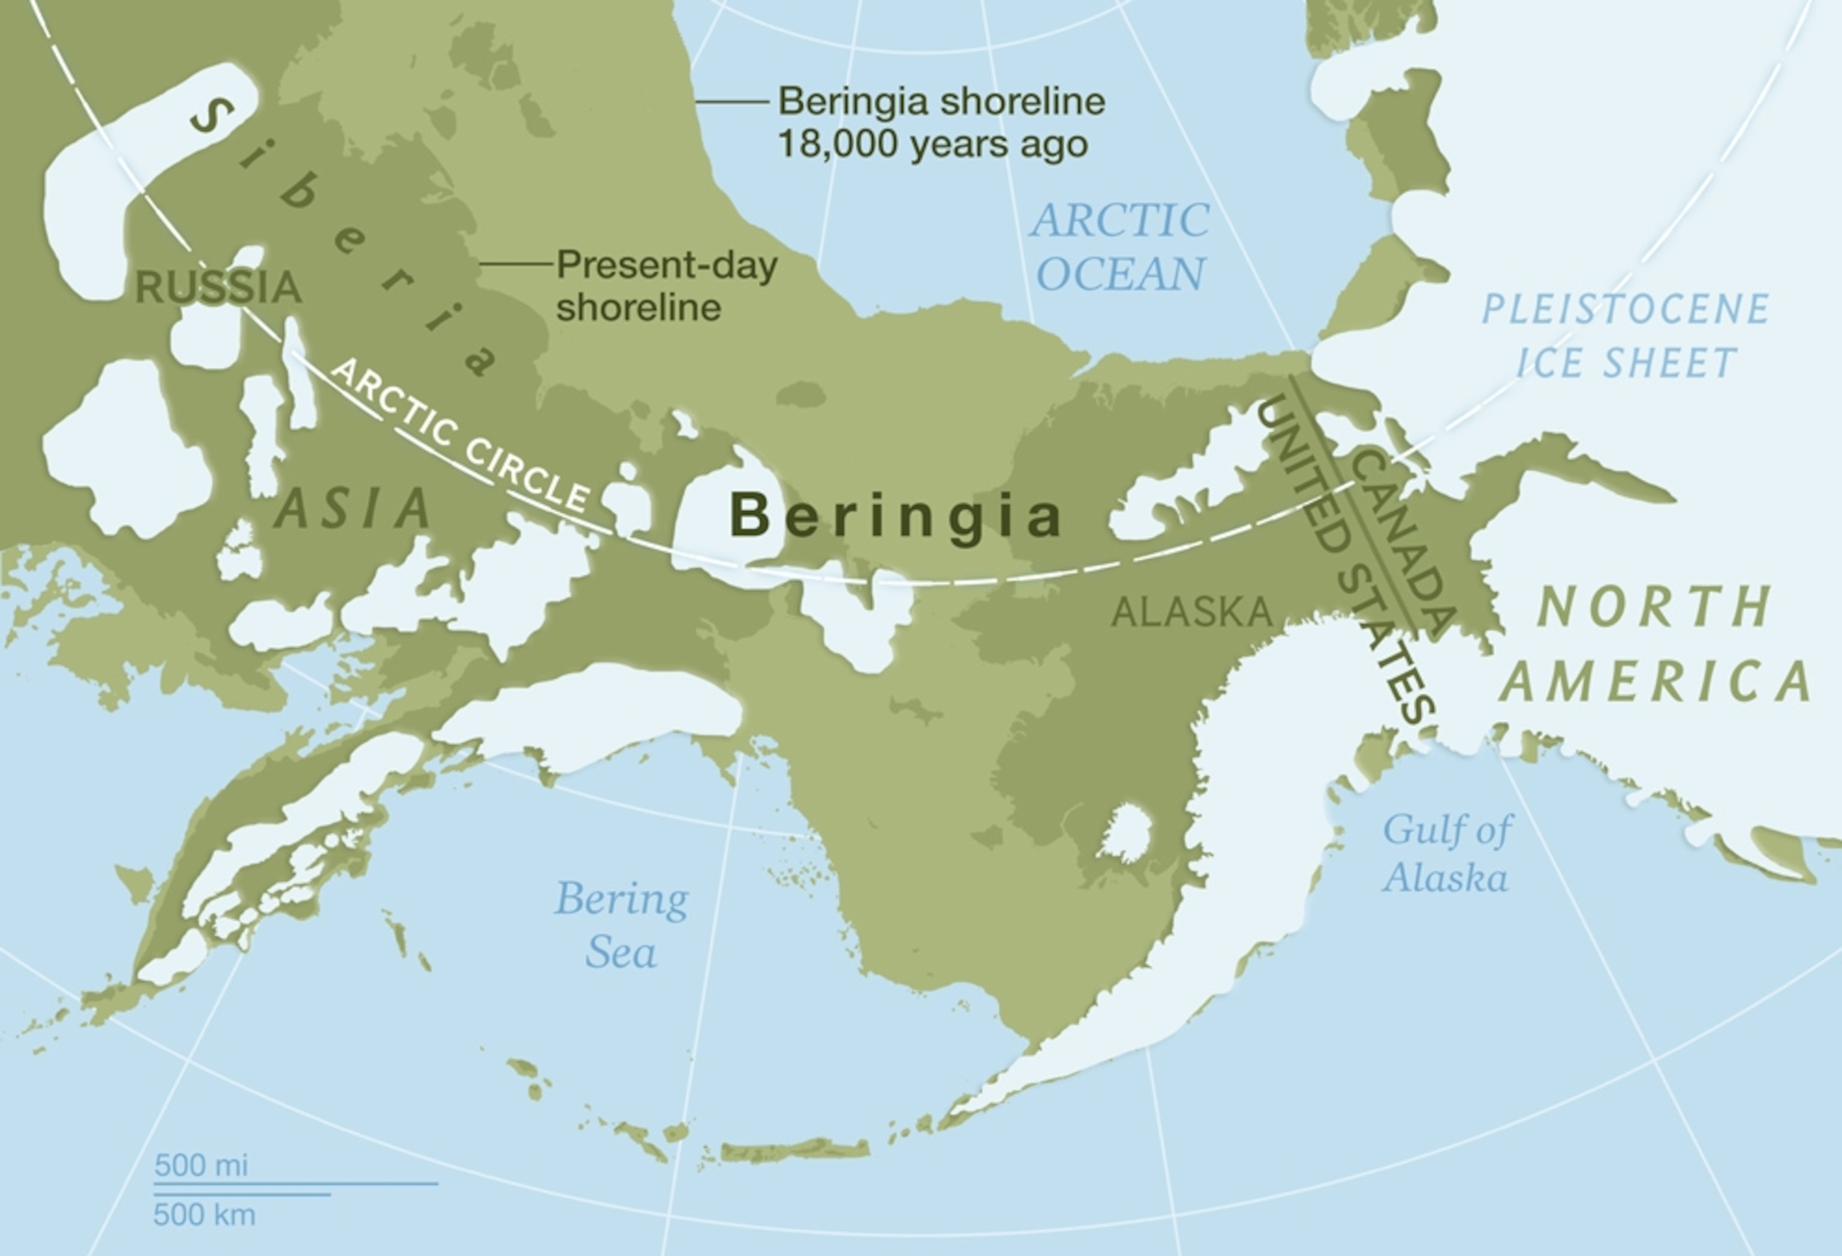
Paleoantropologie
Jakub Horák
Rod Homo
Druhé šíření začalo před 85 tis. lety přes Blízký Východ kolonizuje nejprve Asii, přes ní kolonizuje Austrálii (ca 35 tis. let).
Zhruba ve stejné době se člověk dostává do Evropy.
Z Asie se přes most v dnešním Beringově
průlivu dostává do Severní Ameriky
(ca 15 tis. let).

Slide 81
Paleoantropologie
Jakub Horák
Rod Homo
Druhé šíření začalo před 85 tis. lety přes Blízký Východ kolonizuje nejprve Asii, přes ní kolonizuje Austrálii (ca 35 tis. let).
Zhruba ve stejné době se člověk dostává do Evropy.
Z Asie se přes most v dnešním Beringově průlivu dostává do Severní Ameriky (ca 15 tis. let).
Potkává se znovu s Neandrtálcem,
ten zmizí před ca 30 tis. lety.

Slide 82
Paleoantropologie
Jakub Horák
Rod Homo
Druhé šíření začalo před 85 tis. lety přes Blízký Východ kolonizuje nejprve Asii, přes ní kolonizuje Austrálii (ca 35 tis. let).
Zhruba ve stejné době se člověk dostává do Evropy.
Z Asie se přes most v dnešním Beringově průlivu dostává do Severní Ameriky (ca 15 tis. let).
Potkává se znovu s Neandrtálcem, ten zmizí před ca 30 tis. lety.
Dalších asi 11 druhů nejasných (např. H. pekinensis, H. soloensis, H. rudolfensis, H. helmei). Otázka denisovanů (křížení s námi).

Slide 83

Paleoantropologie
Jakub Horák
Rod Homo

Slide 84

Paleoantropologie
Jakub Horák
Děkuji za pozornost

